Slide 1
Young Generation
Serial
ParNew
Parallel
Scavenge
G1
CMS
Serial Old
(MSC)
Parallel
Old
Tenured Generation

Slide 2
安全点
用户线程1
用户线程1
CPU 0
GC 线程
用户线程2
用户线程2
CPU 1
暂停所有用户线程
用户线程3
用户线程3
CPU 2
用户线程4
用户线程4
CPU 3
Serial 收集器运行示意图

Slide 3
安全点
用户线程1
用户线程1
CPU 0
GC 线程1
用户线程2
用户线程2
CPU 1
GC 线程2
用户线程3
用户线程3
CPU 2
GC 线程3
用户线程4
用户线程4
CPU 3
暂停所有用户线程
ParNew/ Parallel Scavenge 收集器运行示意图

Slide 4
安全点
用户线程1
用户线程1
CPU 0
GC 线程1
用户线程2
用户线程2
CPU 1
GC 线程2
用户线程3
用户线程3
CPU 2
GC 线程3
用户线程4
用户线程4
CPU 3
暂停所有用户线程
Parallel Scavenge 收集器运行示意图

Slide 5
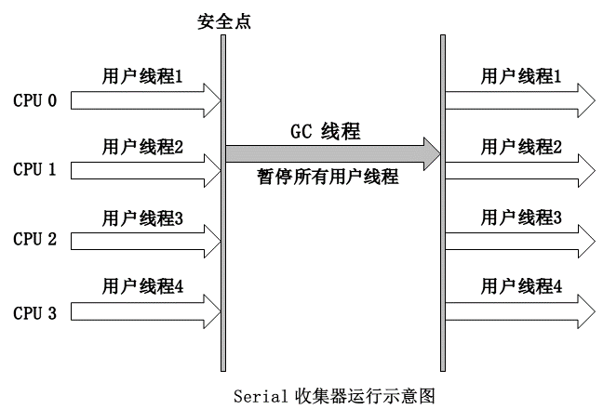
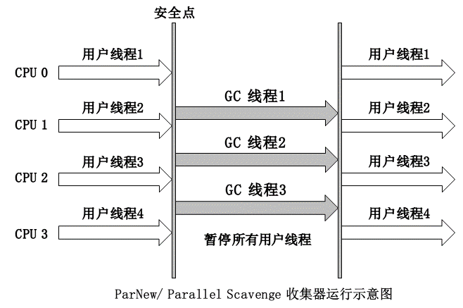

Slide 6

$$吞吐量=\frac{用户代码运行时间}{ 用户代码运行时间+垃圾收集时间 }$$

